Slide 1
Питание детей
и подростков

Slide 2
Главные элементы, которые нужны организму ребенку:
Белки
Жиры
Углеводы
Витамины
Минеральные вещества

Slide 3
Белки
Они бывают животного и растительного происхождения. Белки состоят из аминокислот заменимые и незаменимые). Существует 20 аминокислот, из них 8 незаменимых (лейцин, изолейцин, лизин, метионин, фенилаланин , треонин, валин, таурин). Белки должны составлять 13-15% от состава пищи.
Роль белков:
Способствует росту
Размножение
Пищеварение
Мышление
Иммунитет
Передача наследственной информации
Энергия

Slide 4
Жиры
Бывают животного и растительного происхождения. Насыщенные и ненасыщенные (полезные) – омега 3, омега 6. Жиры животного происхождения – сливочное масло, сало, молоко, сыр, мясо, скумбрия, сельдь, лосось. Жиры растительного происхождения- из семя тыквы, льна, соевые бобы, грецкие орехи, семена смородины. Жиры должны составлять 20-30% рациона.
Роль жиров:
Поддержание терморегуляции
Свертываемость крови
Структура кожи и волос
Формирование мозга, сетчатки глаза
Входит в состав гормонов, клеточных оболочек и мембран

Slide 5
Углеводы
Делятся на легкоусвояемые и трудно. Более полезны трудноусвояемые - пищевые волокна, которые содержаться в фруктах, овощах, зерновых (каши).
Роль углеводов:
Энергия
Способствует пищеварению
Глюкоза - важный компонент организма, участвует в регуляции многих процессов

Slide 6
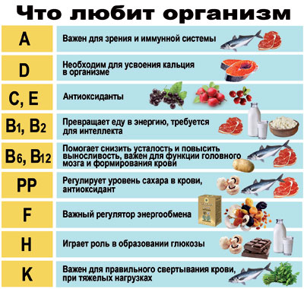
Витамины

Slide 7
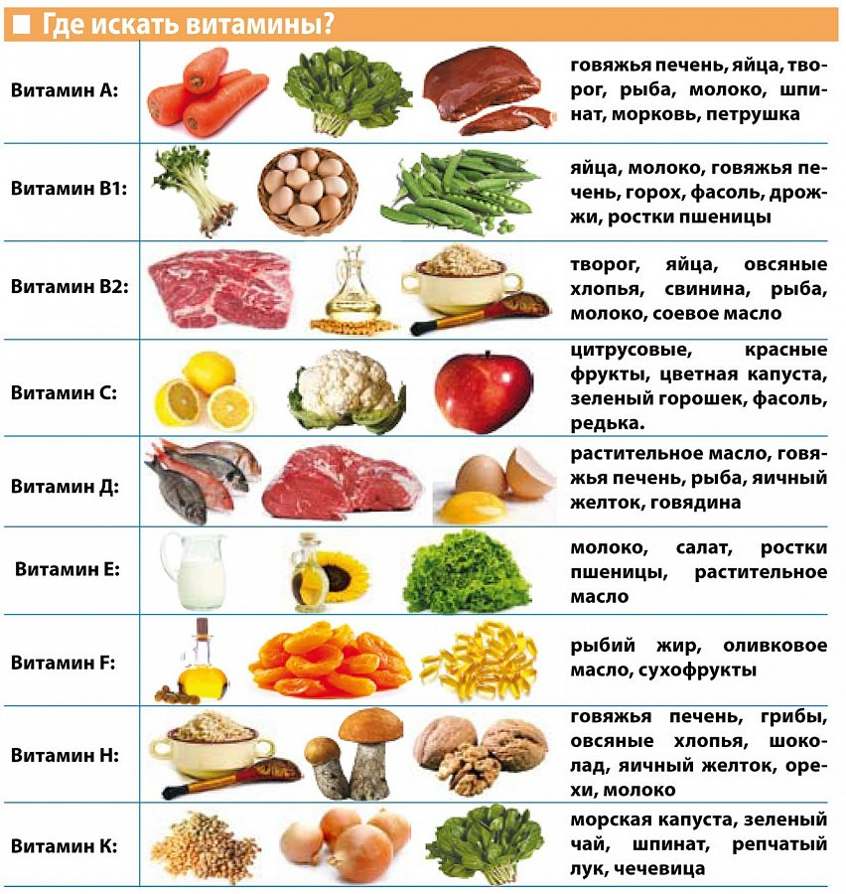

Slide 8
Минеральные вещества
В таблице Менделеева 91 элемент. У человека найден 81 элемент.

Slide 9
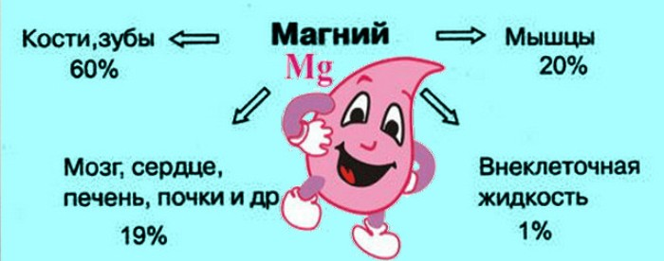
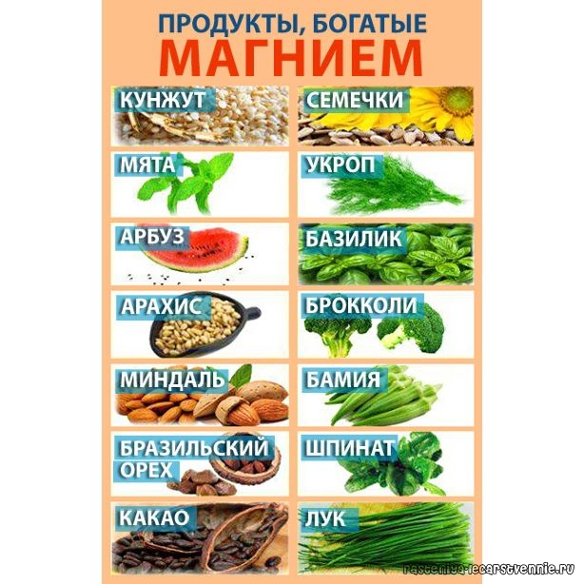

Slide 11
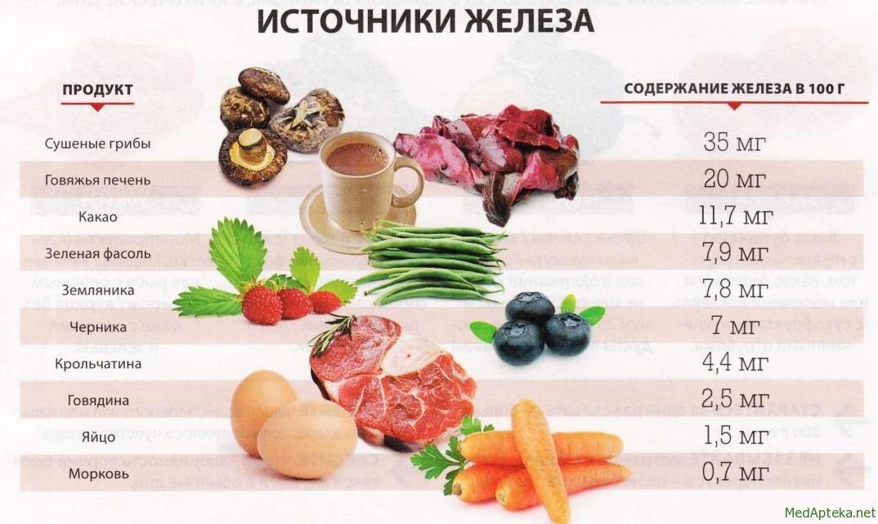

Slide 13
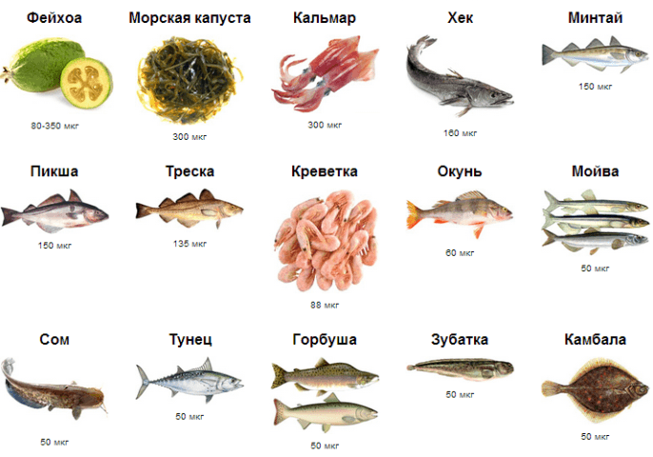
Клетчатка

Slide 14
Пища оказывает огромное влияние на организм человека. Она дает:
Силу
Энергию
Развитие
Здоровье
Здоровье человека зависит на 70% от питания. Пища является основным источником заболеваний , однако с её помощью можно избавить от многих недугов.

Slide 16
Фрукты и овощи очень полезны!

Slide 17
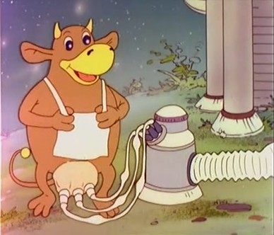
Пейте дети молоко, будете здоровы!

Slide 18
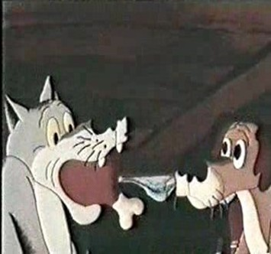
Мы относимся к классу млекопитающих, и нам необходимо мясо, а не колбаса и сосиски!

Slide 19
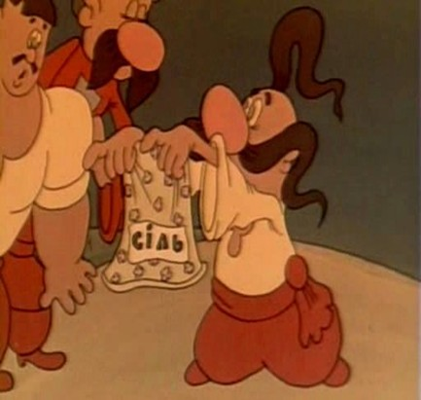
Употреблять лучше соль йодированную!

Slide 20
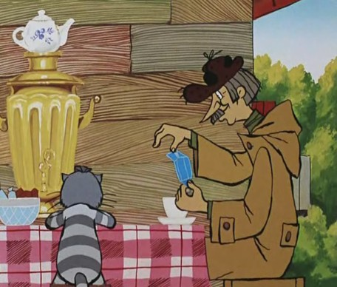
Конфеты - легкоусвояемые углеводы - не полезно!

Slide 25
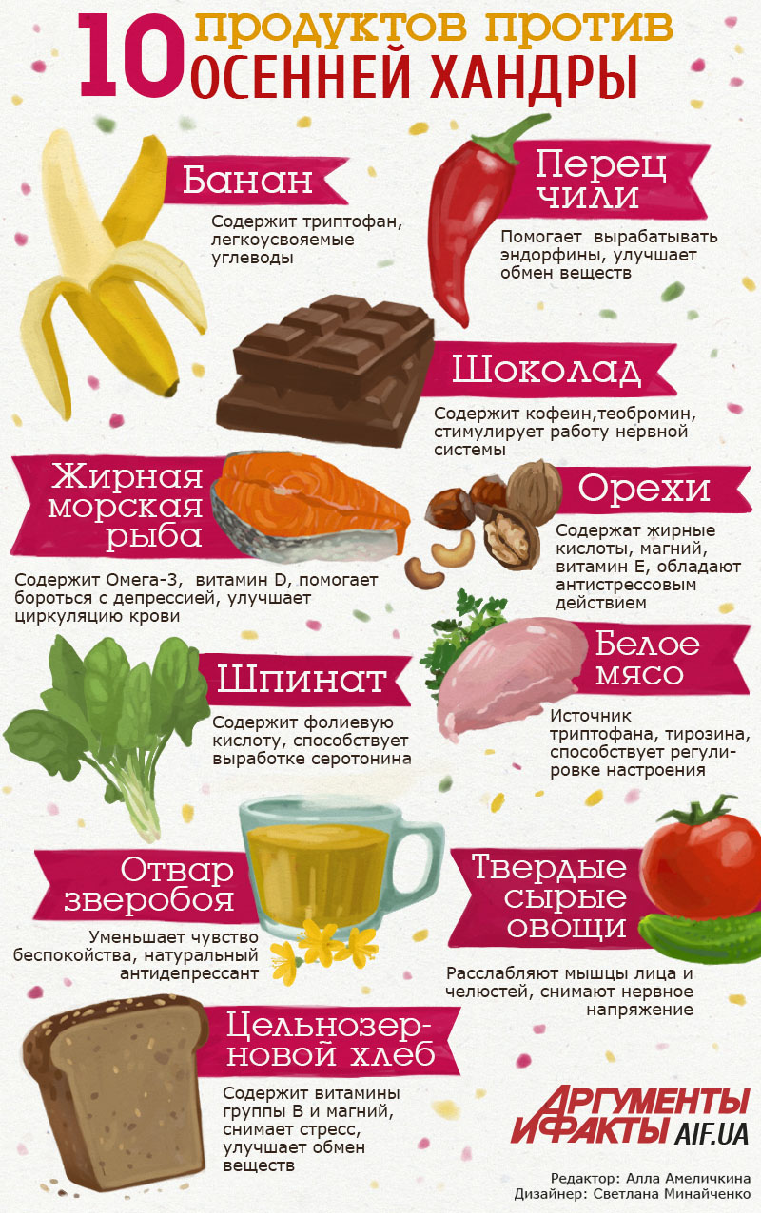

Slide 26
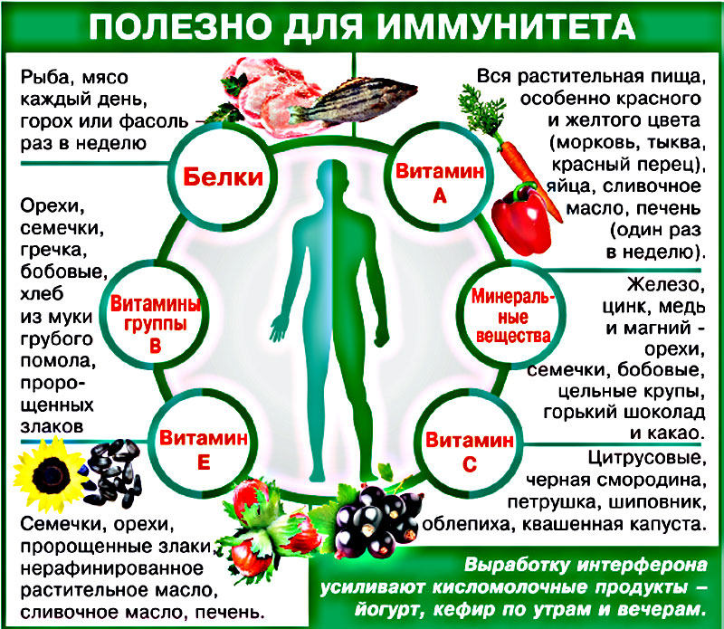

Slide 28
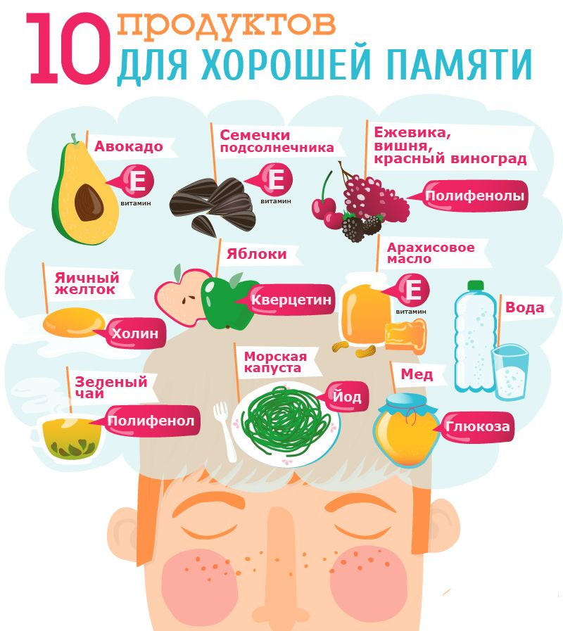

Slide 29
Выводы
Пища- это жизнь.
Питание должно быть полноценным, сбалансированным, рациональным.
Существуют заболевания, которые диктуют нам образ жизни и питания:
-сахарный диабет
-ожирение
-артериальная гипертензия
Рост, созревание, интеллект, память, мышление, физическое развитие всё зависит от питания.
Иммунитет, защита от инфекций и стрессов – снова зависит от питания.
Рождаемость, жизнь, долголетие тоже зависит от пищи!

